Slide 1
Πυρηνική Φυσική και Φυσική Στοιχειωδών Σωματιδίων
(5ου εξαμήνου, χειμερινό)
Τμήμα T2: Κ. Κορδάς & Δ. Σαμψωνίδης
Μάθημα 8
Μοντέλο σταγόνας: “Hμιεμπειρικός τύπος μάζας” (ή τύπος του Weitzecker).
Κοιλάδα β-σταθερότητας
Κώστας Κορδάς
Αριστοτέλειο Πανεπιστήμιο Θεσσαλονίκης
Πυρηνική & Στοιχειώδη, Αριστοτέλειο Παν. Θ/νίκης

Slide 2
Σήμερα
Ημιεμπειρικός τύπος μάζας πυρήνων και κοιλάδα β-σταθερότητας
  Βιβλίο C&G, Κεφ. 4, παρ. 4.5-4.7.
  Βιβλίο Χ. Ελευθεριάδη, Κεφ. 4.3 και 4.4
  Σημειώσεις Πυρηνικής, Κεφ. 3, παρ 3.2, 3.3
Ενέργεια σύνδεσης πυρήνων και “Q-values” από α-διάσπαση και σχάση
  Υπολογισμός από ημιεμπειρικό τύπο
  Σύγκριση με πειραματικές τιμές για α-διασπαση
  Βιβλίο C&G, Κεφ. 4, παρ. 4.8 & Κεφ. 6, παρ. 6.1
Ιστοσελίδα: http://www.physics.auth.gr/course/show/125

Slide 3
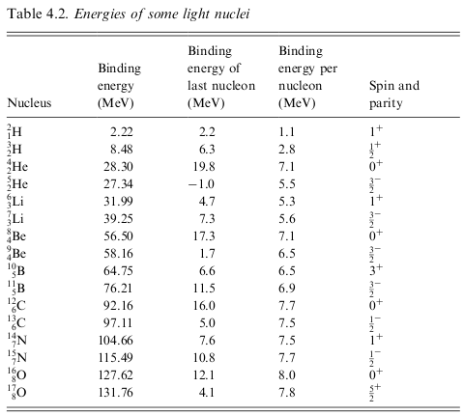
Μάζα και ενέργεια σύνδεσης πυρήνων
Ενέργεια σύνδεσης = Β(Ν,Ζ)
  Η μάζα ενός πυρήνα είναι μικρότερη από το άθροισμα των μαζών των νουκλεονίων που περιέχει. Μεγάλη ενέργεια σύνδεσης → μικρή μάζα → σταθερότερος πυρήνας:
Μπυρήνα = Σm (ελεύθερα νουκλεόνια) - Β(Ν,Ζ)
Πίνακας 4.2 του βιβλίου C&G
Πειραματικές τιμές
²₁H : 2.22 MeV
³₁H : 8.48 MeV
³₂He : 7.72 MeV
Προσπάθεια εκτίμησης των ενεργειών σύνδεσης: μοντέλο της σταγόνας → ημιεμπειρκικός τύπος μάζας του Weitzecker

Slide 4
Ημιεμπειρικός τύπος μάζας πυρήνων
Ενέργεια σύνδεσης πυρήνα = B(N,Z)
  συνάρτηση και του Ζ και του Ν
  και τα δύο είδη νουκλεονίων (n, p) παίζουν ρόλο
    όχι όπως στά άτομα που φτάνει μόνο το Ζ γιατί έχουμε να κάνουμε μόνο με ηλεκτρομαγνητικές δυνάμεις

Slide 5
Ενέργεια σύνδεσης όλου του πυρήνα, Β, (“ημιεμπειρικός τύπος μάζας”)
Β(Ζ,Ν) =
a A (όγκου)
- b A^{2 / 3} (επιφάνειας)
- s (N-Z)² / A (ασυμμετρίας)
- d Z² / A^{1 / 3} (Coulomb)
- δ / A^{1 / 2} (ζευγαρώματος)
a=15.835 MeV , b=18.33 MeV
s=23.20 MeV , d=0.714 MeV
+11.2 MeV περιτοί-περιτοί (Ζ περιττό και Ν περιττό)
δ = 0 περιτοί-άρτιοι (π.χ: Ζ άρτιο και Ν περιττό)
  -11.2 MeV άρτιοι-άρτιοι (Ζ άρτιο και Ν άρτιο)

Slide 6
Ενέργεια σύνδεσης όλου του πυρήνα, Β
Β(Ζ,Ν) =
a A
- b A^{2 / 3}
- s (N-Z)² / A
- d Z² / A^{1 / 3}
- δ / A^{1 / 2}
a=15.835 MeV , b=18.33 MeV
s=23.20 MeV , d=0.714 MeV
+11.2 MeV περιτοί-περιτοί (Ζ περιττό και Ν περιττό)
δ = 0 περιτοί-άρτιοι (π.χ: Ζ άρτιο και Ν περιττό)
  -11.2 MeV άρτιοι-άρτιοι (Ζ άρτιο και Ν άρτιο)
Ευνοούνται τα ζεύγη p-n
(μεγαλύτερη ενέργεια σύνδεσης
όταν Ζ=Ν)
Η άπωση Coulomb μεταξύ των
πρωτονίων έχει διαλυτικές τάσεις

Slide 7
Επιφάνεια πυρήνα-σταγόνας. Hλεκτροστατική άπωση
$\frac{4}{3}πR^{3}=const×A$
$R^{3}∝A→R∝A^{\frac{1}{3}}$
V = const * A → →
→ R = R₀ * A^{1 / 3} →
Επιφάνεια = 4πR² = 4π R₀² * A^{2 / 3}
Ηλεκτροστατική ενέργεια (E_{C}) σταγόνας με ομοιόμορφα κατανεμημένο φορτίο Ζe στον όγκο της:
$R=1.1fm×A^{\frac{1}{3}}$
$Ε_{C}=\frac{3}{5}\frac{{\left(Ze\right)}^{2}}{R}=\frac{3}{5}\frac{{\left(Ze\right)}^{2}}{R_{0}A^{1/3}}=0.79MeV\frac{Z^{2}}{A^{1/3}}$

Slide 8
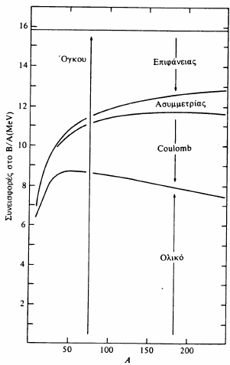
Ενέργεια σύνδεσης ανά νουλεόνιο: Β/Α
Β(Ζ,Ν) / Α =
a
- b / A^{1 / 3}
- s (N-Z)² / A²
- d Z² / A^{4 / 3}
- δ / A^{3 / 2}
a=15.835 MeV , b=18.33 MeV
s=23.20 MeV , d=0.714 MeV
+11.2 MeV περιτοί-περιτοί
δ = 0 περιτοί-άρτιοι
  -11.2 MeV άρτιοι-άρτιοι

Slide 9
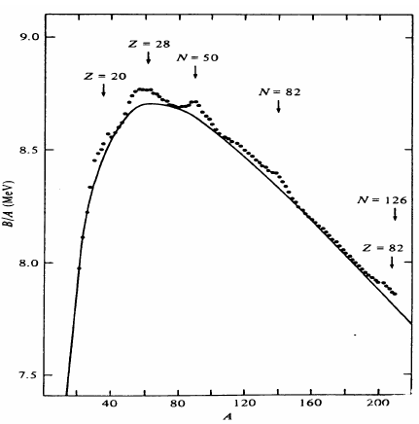
Ενέργεια σύνδεσης ανά νουκλεόνιο, Β/Α
Β(Ζ,Ν) / Α =
a
- b / A^{1 / 3}
- s (N-Z)² / A²
- d Z² / A^{4 / 3}
- δ / A^{3 / 2}
a=15.835 MeV , b=18.33 MeV
s=23.20 MeV , d=0.714 MeV
+11.2 MeV περιτοί-περιτοί
δ = 0 περιτοί-άρτιοι
  -11.2 MeV άρτιοι-άρτιοι
⁵ ⁶Fe
ΠΡΟΣΟΧΗ:
Η περιγραφή είναι
γενικά καλή αλλά όχι
τέλεια!
Άρτιο Ζ, άρτιο Ν

Slide 10
Ενέργεια σύνδεσης - ημιεμπειρικός τύπος
Πειραματική τιμή
(πίνακας 4.2)
Υπολογισμός από ημιεμπειρικό τύπο:
B(⁴₂Ηe) = B(Z=2, N=2) = 20.95 MeV ( 28.30 MeV)
B(⁸₄Be) = B(Z=4, N=4) = 51.6 MeV ( 56.5 MeV)
B(¹ ²₆O) = B(Z=6, N=6) = 121.64 MeV (127.62 MeV)
Υπολογισμός από ημιεμπειρικό τύπο
ΠΡΟΣΟΧΗ: Η περιγραφή είναι γενικά καλή αλλά όχι τέλεια!
Δεν φτάνει μόνο ο ημιεμπειρικός τύπος.
Ο πυρήνας δέν είναι μια υγρή σταγόνα. Υπάρχουν κι άλλα πράγματα που πρέπει να λάβουμε υπ' όψιν μας (“φλοώδη” δομή των πυρήνων). Όχι μόνο απλά τον αριθμό πρωτονίων και νετρονίων.

Slide 11
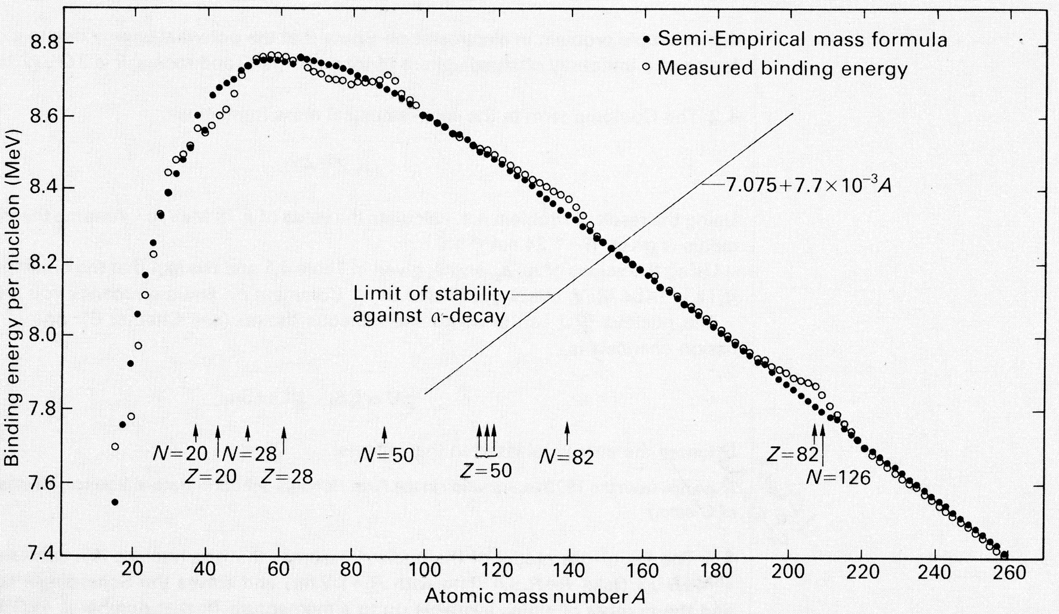
Ενέργεια σύνδεσης ανά νουκλεόνιο (Β/Α) - μεταβάλοντας το Α
Τι κερδίζουμε συνθέτοντας και αποσυνθέτοντας πυρήνες?
Π.χ., α) ² ⁰ Χ + ² ⁰ Χ → ⁴ ⁰ Υ ,
β) ² ⁴ ⁰ Χ -> ¹ ² ⁰ Υ + ¹ ² ⁰ Υ , γ) ^{Α}Χ → ^{Α – 4}Υ + α

Slide 12
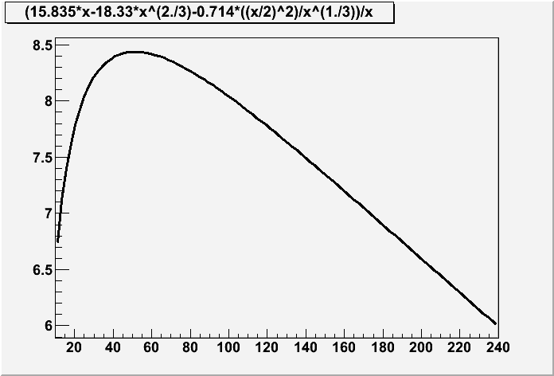
Ενέργεια σύνδεσης Β/Α – συνάρτηση μόνο του Α; (1)
Β(Ζ,Ν) / Α =
a
- b / A^{1 / 3}
- s (N-Z)² / A²
- d Z² / A^{4 / 3}
- δ / A^{3 / 2}
a=15.835 MeV , b=18.33 MeV
s=23.20 MeV , d=0.714 MeV
+11.2 MeV περιτοί-περιτοί
δ = 0 περιτοί-άρτιοι
  -11.2 MeV άρτιοι-άρτιοι
Διαλέγοντας το Ζ
(π.χ., Ζ=Α/2, πράγμα που δεν είναι γενικά σωστό),
κάνουμε το Β/Α συνάρτηση μόνο του Α
Β/Α ( MeV/νουκλεόνιο)
Α
Άρτιο Ζ, άρτιο Ν

Slide 13
Ενέργεια σύνδεσης Β/Α – συνάρτηση μόνο του Α; (2)
Β(Ζ,Ν) / Α =
a
- b / A^{1 / 3}
- s (N-Z)² / A²
- d Z² / A^{4 / 3}
- δ / A^{3 / 2}
a=15.835 MeV , b=18.33 MeV
s=23.20 MeV , d=0.714 MeV
+11.2 MeV περιτοί-περιτοί
δ = 0 περιτοί-άρτιοι
  -11.2 MeV άρτιοι-άρτιοι
⁵ ⁶Fe
Ποιό Ζ διαλέξαμε όμως
για τη σωστή περιγραφή;
Άρτιο Ζ, άρτιο Ν

Slide 14
Κοιλάδα β-σταθερότητας
”Το σταθερότερο Ζ για κάθε Α”
(Δηλαδή: Αν μας έλεγαν
“φτιάξτε πυρήνες με μόνο περιορισμό το άθροισμα πρωτονίων και νετρονίων να είναι Α”,
ποιό Ζ θα διαλέγαμε ως
το “καλύτερο”;
Το Ζ=0, το Ζ=Α, το Ζ=Α/2, ποιό;

Slide 15
Κοιλάδα β-σταθερότητας: Για κάθε Α, ποιό Ζ δίνει το σταθερότερο στοιχείο;
Ενέργεια σύνδεσης του πυρήνα:
Β(Ζ,Ν) = a A - b A^{2 / 3} - s (N-Z)² / A - d Z² / A^{1 / 3} - δ / A^{1 / 2}

Slide 16
Κοιλάδα β-σταθερότητας: Για κάθε Α, ποιό Ζ δίνει το σταθερότερο στοιχείο;
Ενέργεια σύνδεσης του πυρήνα:
Β(Ζ,Ν) = a A - b A^{2 / 3} - s (N-Z)² / A - d Z² / A^{1 / 3} - δ / A^{1 / 2}
Αντικαθιστώντας Ν=Α-Ζ , έχουμε Β(Α,Ζ) αντί για Β(Ζ,Ν):
Β(A,Z) = a A - b A^{2 / 3} - s (Α-2Z)² / A - d Z² / A^{1 / 3} - δ / A^{1 / 2}

Slide 17
Κοιλάδα β-σταθερότητας: Για κάθε Α, ποιό Ζ δίνει το σταθερότερο στοιχείο;
Ενέργεια σύνδεσης του πυρήνα:
Β(Ζ,Ν) = a A - b A^{2 / 3} - s (N-Z)² / A - d Z² / A^{1 / 3} - δ / A^{1 / 2}
Αντικαθιστώντας Ν=Α-Ζ , έχουμε Β(Α,Ζ) αντί για Β(Ζ,Ν):
Β(A,Z) = a A - b A^{2 / 3} - s (Α-2Z)² / A - d Z² / A^{1 / 3} - δ / A^{1 / 2}
  → B(A,Z) = c₁ + c₂ * Z + c₃ * Z² = παραβολή (για Α=σταθ.)
Β(Ζ | Α=σταθ.)
“Το Β ως συνάρτηση του Ζ, για Α=σταθ.”
Ζ

Slide 18
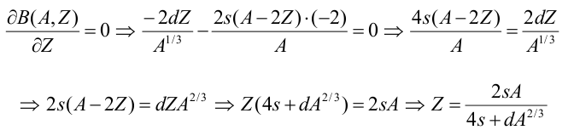
β-σταθερό = τo σταθερότερο Ζ σε κάθε Α: είναι αυτό με τη μέγιστη ενέργεια σύνδεσης
Μέγιστο Β(Α,Ζ), για κάθε Α=σταθερό:
Άρα το Ζ που δίνει το μέγιστο Β(Α,Ζ), για κάθε Α είναι:
$Z=\frac{A}{2+\left(d/2s\right)A^{2/3}}$
$Z=\frac{A}{2+0.0154A^{2/3}}$
s=23.20 MeV , d=0.714 MeV
Ζ < Α/2

Slide 19
Κοιλάδα β-σταθερότητας: Για κάθε Α, ποιό Ζ δίνει το σταθερότερο στοιχείο;
Αν λάβουμε υπ'όψιν το άτομο ως σύνολο, με μάζα Μ(Α,Ζ):
M(A,Z) = Σm – B(A,Z) – B(Coulomb ηλεκτρονίων)
  B(Coulomb ηλεκτρονίων) ~ 0 (τάξη μεγέθους eV, ενώ στον πυρήνα έχουμε MeV)
  ==> M(A,Z) = Z m_{p} + Z m_{e} + (A-Z) m_{n} -
  [a A - b A^{2 / 3} - s (Α-2Z)² / A - d Z² / A^{1 / 3} - δ / A^{1 / 2}]
    → M(A,Z) =άλλη παραβολή ως πρός Ζ για Α=σταθ.
0
Μ(Ζ | Α=σταθ.)
“Το Μ ως συνάρτηση του Ζ, για Α=σταθ.”
Ζ

Slide 20

β-σταθερό = τo σταθερότερο Ζ σε κάθε Α: ελάχιστη μάζα (ενέργεια) ατόμου
Ελάχιστη μάζα Μ(Α,Ζ) για κάθε Α=σταθερό:
Για συγκεκριμένο Α και δ (π.χ., δ=0),
το Ζ που δίνει ελάχιστη μάζα είναι:
Στο βιβλίο σας
Άρα το Ζ που δίνει την ελάχιστη Μ(Α,Ζ), για κάθε Α είναι:
$Z=\frac{A}{1.983+0.0153A^{2/3}}$
m(n) = 939.57 MeV / c²
m(p) = 938.27 MeV /c²
m(e) = 0.511 MeV / c²
s=23.20 MeV , d=0.714 MeV
Ζ < Α/2

Slide 21
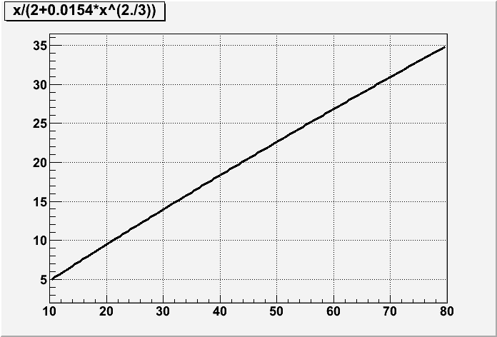
β-σταθερό = τo σταθερότερο Ζ σε κάθε Α: ελάχιστη μάζα (ενέργεια) ατόμου
$Z=\frac{A}{1.983+0.0153A^{2/3}}$
'Οντως, σε κάθε Α, είναι Ζ < Α/2 :
Ζ < Α/2
Ζ
Α

Slide 22
Κοιλάδα β-σταθερότητας: Για κάθε Α, ποιό Ζ δίνει το σταθερότερο στοιχείο;
Αν λάβουμε υπ'όψιν το άτομο ως σύνολο, με μάζα Μ(Α,Ζ):
M(A,Z) = Z m_{p} + Z m_{e} + (A-Z) m_{n} - B(Coulomb ηλεκτρονίων)
  - [a A - b A^{2 / 3} - s (Α-2Z)² / A - d Z² / A^{1 / 3} - δ / A^{1 / 2}]
    → M(A,Z) =άλλη παραβολή ως πρός Ζ για Α=σταθ.
0
Μ(Ζ | Α=σταθ.)
“Το Μ ως συνάρτηση του Ζ, για Α=σταθ.”
Ζ
$Z=\frac{A}{1.983+0.0153A^{2/3}}$

Slide 23
Κοιλάδα β-σταθερότητας: Για κάθε Α, ποιό Ζ δίνει το σταθερότερο στοιχείο;
Αν λάβουμε υπ'όψιν το άτομο ως σύνολο, με μάζα Μ(Α,Ζ):
M(A,Z) = Z m_{p} + Z m_{e} + (A-Z) m_{n} -
  [a A - b A^{2 / 3} - s (Α-2Z)² / A - d Z² / A^{1 / 3} - δ / A^{1 / 2}]
    → M(A,Z) =άλλη παραβολή ως πρός Ζ για Α=σταθ.
0
Μ(Ζ | Α=σταθ.)
Για Α= περιτό, το δ έχει μία τιμή (δ=0) → μία καμπύλη μάζας.
Αλλά για Α=άρτιο, μπορεί να πάρει δύο τιμές → δύο καμπύλες μάζας
“Το Μ ως συνάρτηση του Ζ, για Α=σταθ.”
Ζ
$Z=\frac{A}{1.983+0.0153A^{2/3}}$

Slide 24
Α περιττός: άρτιος-περιττός πυρήνας, δ=0
Μία παραβολή π.χ., Α=135
Αν υπάρχει Ζ<Ζmin διασπάται με β⁽⁻⁾-διάσπαση: (Α,Ζ)→ (Α,Ζ+1) e⁻ ν και
  Μ(Α,Ζ) > Μ(Α,Ζ+1)
Αν Ζ>Ζmin θα διασπασθεί με β⁽⁺⁾-διάσπαση: (Α,Ζ)→ (Α,Ζ-1) e⁺ ν και
  Μ(Α,Ζ) > Μ(Α,Ζ-1)
Το Ζmin αντιστοιχεί σε σταθερό (=μη διασπώμενο) πυρήνα πάνω στην παραβολή των ισοβαρών
σε κάθε περιττό Α αντιστοιχεί 1 μόνο σταθερό ισοβαρές
β-
Ατομική μάζα
β-
β+
β-
β-
EC
52
54
56
58
Te I Xe Cs Ba La Ce Pr
Ζ

Slide 25
Α άρτιος: άρτιος-άρτιος (δ>0)
ή περιττός-περιττός (δ<0) πυρήνας
Δύο παραβολές π.χ., Α=102
Ο πυρήνας με Ζmin στη περίπτωση περιττός-περιττός (Ζ-Ν) έχει συνήθως δύο δυνατότητες β-διάσπασης (β⁺ και β⁻) καταλήγοντας σε δύο διαφορετικούς Ζ (άρτιο) σταθερούς πυρήνες
Οι μοναδικοί περιττοί-περιττοί πυρήνες που είναι σταθεροί είναι οι τέσσερεις ελαφρύτεροι: ²1Η, ⁶3Li, ¹⁰5Bi, ¹⁴7N
περιττό-περιττό
Ατομική μάζα
β+
β-
β+
!
β-
β-
$\frac{2∗11.2MeV}{A^{1/2}}$
β+
άρτιο-άρτιο
42
44
46
48
Mo Tc Ru Rh Pd Ag Cd
Ζ
Σχεδόν όλοι οι περιττοί -περιττοί πυρήνες μπορούν να διασπασθούν με β-διάσπαση σε άρτιους-άρτιους που να είναι σταθεροί

Slide 26
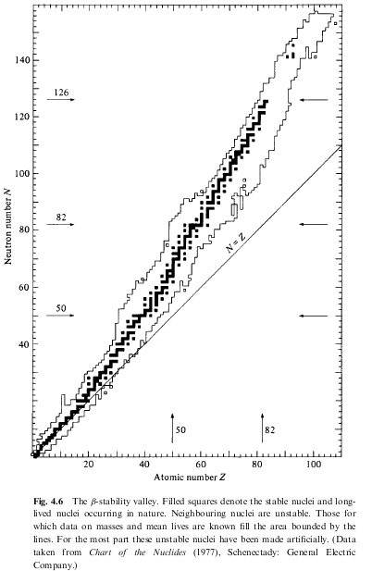
Κοιλάδα β-σταθερότητας
Σχήμα 4.6 στο βιβλίο σας
Για κάθε Α, τα β-σταθερά νουκλίδια είναι στη μαύρη ζώνη (“κοιλάδα σταθερότητας” - “valey of stability”). Αυτά που είναι μακρυά απ'την κοιλάδα, πάνε προς αυτήν με διασπάσεις β⁺ (= e⁺) ή β⁻ (= e⁻ )
Ζ < Α/2
Ν
Για A=σταθερό:
Οι πυρήνες διαφέρουν
ως προς το Ζ (και N)
N
unstable to β- decay
valley of stability
unstable to β+ decay (or e- capture)
Ζ
Z

Slide 27
α και β διάσπαση: οι πυρήνες αλλάζουν
Η α διάσπαση μας μεταφέρει πάνω-κάτω στην κοιλάδα σταθερότητας
Η β διάσπαση μας μεταφέρει προς την κοιλάδα σταθερότητας
Αριθμός νετρονίων
Ν+1
β⁻
Ν
β⁺
ή σύλληψη ηλεκτρονίου
Ν-1
α
Ν - 2
Ζ - 2
Ζ
Ζ+1
Αριθμός πρωτονίων

Slide 28
Διάσπαση άλφα (“α διάσπαση”)
α-διάσπαση:
m(A,Z) → m(A-4, Z-2) + α + Q
(Μητρικός πυρήνας → Θυγατρκός πυρήνας + α + Q )
Οπότε:
Z mp + N mn – B(A,Z) =
(Z-2) mp + (N-2) mn – B(A-4,Z-2)
+ 2 mp + 2 mn – B(⁴He)
+ Q
Κι έτσι:
Q = B(A-4,Z-2) + 28.3 MeV – B(A,Z)

Slide 29
“βήτα διάσπαση” (“β διάσπαση”)
“βήτα διασπάσεις” ονομάζονται οι διαδικασίες με τις οποίες οι πυρήνες αλλάζουν τον αριθμό πρωτονίων τους κατά ένα, διατηρώντας το μαζικό αριθμό Α σταθερό. Τρείς είναι οι τρόποι:
β⁻ : εκπέμπονται ηλεκτρόνια (e-)
β⁺: εκπέμπονται ποζιτρόνια (e+)
EC: “Electron Capture” = “Σύλληψη ηλεκτρονίου” ή “αρπαγή ηλεκτρονίου”
Κοιτώντας τους πυρήνες βλέπουμε:
Αυτό που γίνεται μέσα στον πυρήνα είναι:
Διάσπαση β⁻
_{Ζ}^{Α}Χ → _{Ζ+1}^{Α}Υ + e⁻ + ν_{e}
_{Ζ}^{Α}Χ → _{Ζ-1}^{Α}Θ + e⁺ + ν_{e}
e⁻ + _{Ζ}^{Α}Χ → _{Ζ-1}^{Α}Θ + ν_{e}
n → p + e⁻ + ν_{e}
p → n + e⁺ + ν_{e}
e⁻ + p → n + + ν_{e}
Διάσπαση β⁺
Σύλληψη ηλεκτρονίου

Slide 30
Πολλές φορές θα δείτε την
κοιλάδα β-σταθερότητας με αντεστραμένους άξονες

Slide 31
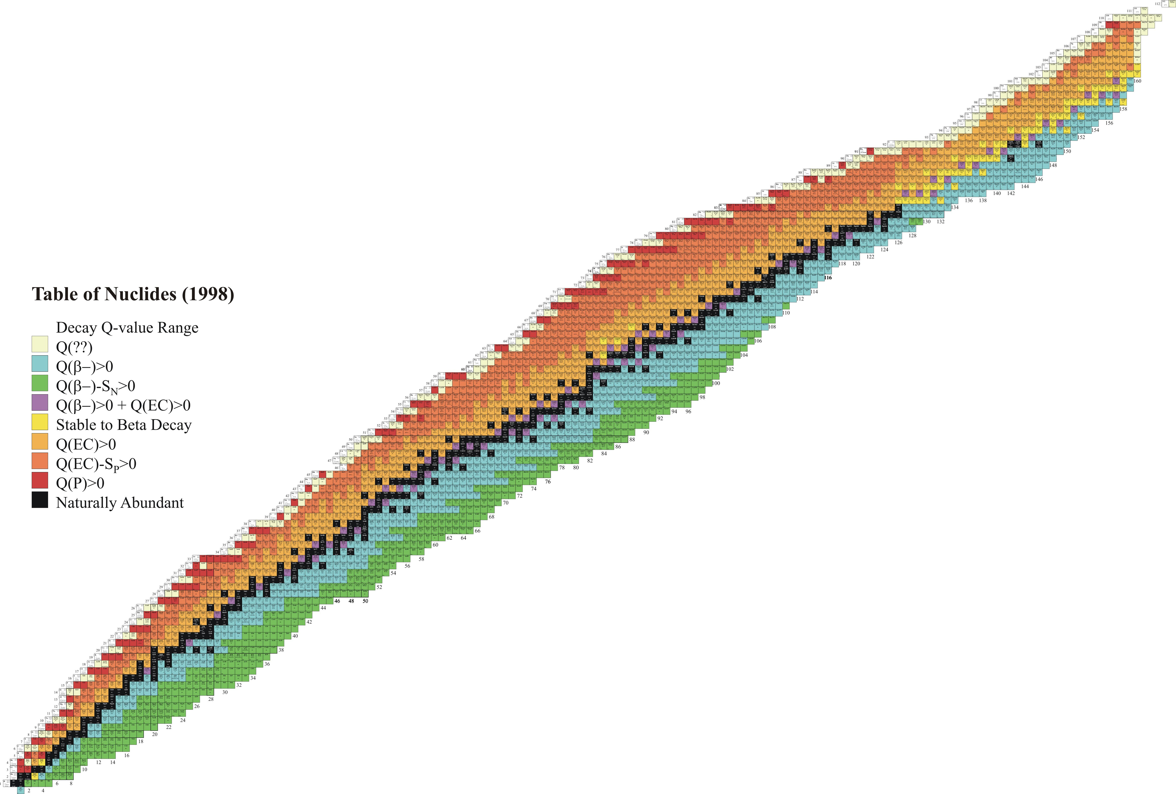
Η κοιλάδα β-σταθερότητας με αντεστραμένους άξονες
Z
Πολλοί προτιμούν το Ζ στον άξονα των y.
Z=110
A=σταθ.
Z=92 (U)
N=160
N=Z
N=Z
Για κάθε Α, τα β-σταθερά νουκλίδια είναι στη μαύρη ζώνη (“κοιλάδα σταθερότητας” - “valey of stability”). Αυτά που είναι μακρυά απ'την κοιλάδα, πάνε προς αυτήν με β⁺ ή β⁻ decays
Z
unstable to
β+ decay (or e- capture)
A=σταθερό:
διαφέρουν ως προς το Ζ (και N)
valley of stability
unstable to
β- decay
N
N

Slide 32
α και β διάσπαση: οι πυρήνες αλλάζουν
Η α διάσπαση μας μεταφέρει πάνω-κάτω στην κοιλάδα σταθερότητας
Η β διάσπαση μας μεταφέρει προς την κοιλάδα σταθερότητας
Αριθμός πρωτονίων
Z+1
ή σύλληψη ηλεκτρονίου
β⁺
Ζ
β⁻
Z-1
α
Ζ - 2
Ν - 2
Ν
Ν+1
Αριθμός νετρονίων

